Slide 1
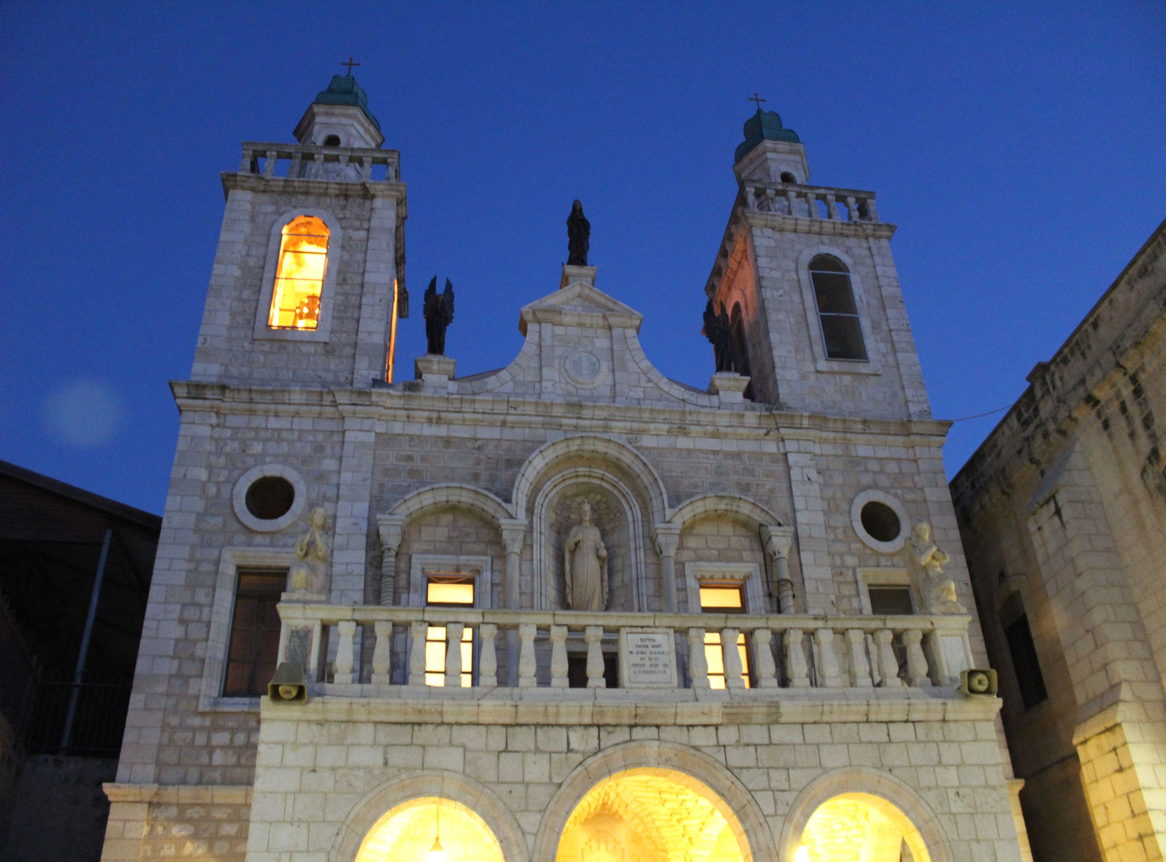
SECONDA DOMENICA
del tempo ordinario
20 gennaio 2019

Slide 2
Noi veniamo a Te

Slide 3
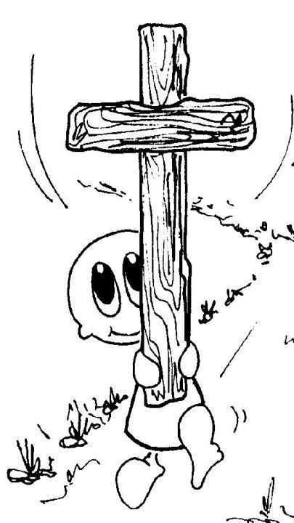
Noi veniamo a Te,
ti seguiamo, Signor,
solo tu
hai parole
di vita.

Slide 4
E rinascerà
dall’incontro con te
una nuova umanità.

Slide 5
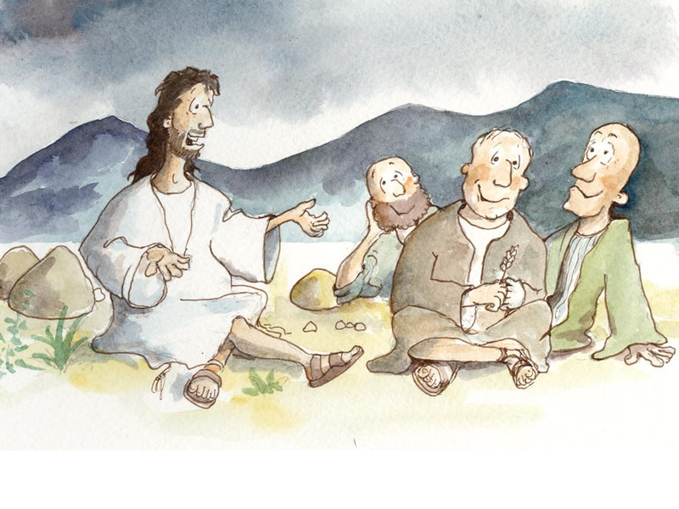
Tu, maestro degli uomini,
Tu ci chiami all’ascolto

Slide 6
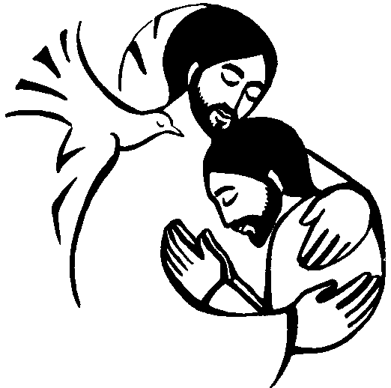
e rinnovi con noi
l’alleanza d’amore infinito.

Slide 7
Noi veniamo a Te,
ti seguiamo, Signor,
solo tu
hai parole
di vita.

Slide 8
E rinascerà
dall’incontro con te
una nuova umanità.

Slide 9
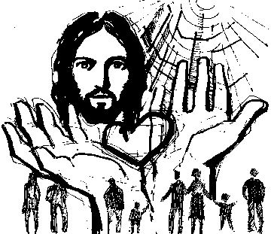
Tu, speranza degli uomini,
Tu ci apri alla vita,

Slide 10
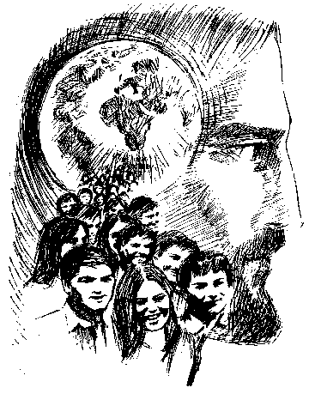
e rinnovi per noi
la promessa del mondo futuro.

Slide 11
Noi veniamo a Te,
ti seguiamo, Signor,
solo tu
hai parole
di vita.

Slide 12
E rinascerà
dall’incontro con te
una nuova umanità.

Slide 13
Nel nome del Padre, e del Figlio
e dello Spirito Santo.
Amen.
La grazia del Signore nostro Gesù Cristo,
l’amore di Dio Padre
e la comunione dello Spirito Santo
siano con tutti voi.
E con il tuo spirito.

Slide 14
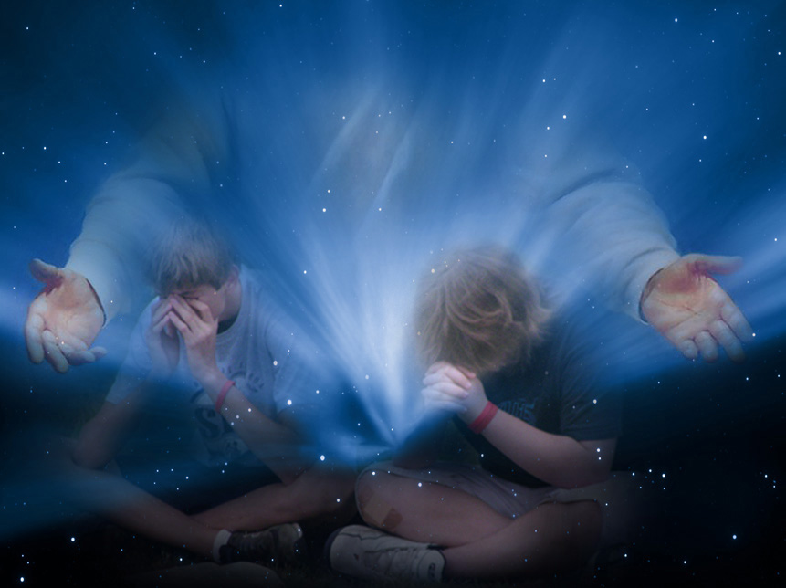
Nel nome del Padre, e del Figlio
e dello Spirito Santo.
Amen.
La grazia del Signore nostro
Gesù Cristo, l’amore di Dio Padre
e la comunione dello Spirito Santo
siano con tutti voi.
E con il tuo spirito.

Slide 15
Confesso a Dio Onnipotente
e a voi fratelli che ho molto peccato in pensieri,
parole, opere e omissioni.
Per mia colpa, mia colpa,
mia grandissima colpa,
e supplico la Beata sempre Vergine Maria, gli angeli, i Santi
e voi fratelli di pregare per me
il Signore Dio nostro.

Slide 16
Dio, Padre buono, che ci perdona sempre quando siamo pentiti di vero cuore, abbia misericordia di noi, perdoni i nostri peccati e ci conduca alla vita eterna.
Amen.

Slide 17
Gloria a Dio nell'alto dei cieli
e pace in terra
agli uomini di buona volontà.
Noi ti lodiamo, ti benediciamo,
ti adoriamo, ti glorifichiamo,
ti rendiamo grazie
per la tua gloria immensa,
Signore Dio, Re del Cielo,
Dio Padre Onnipotente.

Slide 18
Signore, Figlio unigenito,
Gesù Cristo, Signore Dio,
Agnello di Dio, Figlio del Padre,
tu che togli i peccati del mondo,
abbi pietà di noi;
tu che togli i peccati del mondo,
accogli la nostra supplica;
tu che siedi alla destra del Padre,
abbi pietà di noi.

Slide 19
Perché tu solo il Santo,
tu solo il Signore,
tu solo l'Altissimo,
Gesù Cristo,
con lo Spirito Santo:
nella gloria di Dio Padre.
Amen.

Slide 20
O Dio, che nell'ora della croce hai chiamato l'umanità a unirsi in Cristo, sposo e Signore, fa' che in questo convito domenicale la santa Chiesa sperimenti la forza trasformante del suo amore, e pregusti nella speranza la gioia delle nozze eterne. Per il nostro Signore Gesù Cristo, tuo Figlio, che è Dio, e vive e regna con te, nell'unità dello Spirito Santo, per tutti i secoli dei secoli. Amen.

Slide 21
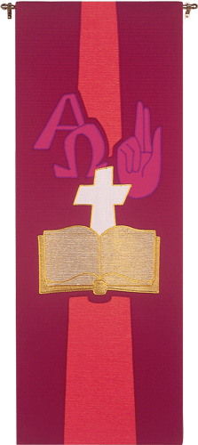
Liturgia
della
PAROLA

Slide 22
Dalla prima lettera di san Paolo apostolo ai Corinzi
Fratelli, vi sono diversi carismi, ma uno solo è lo Spirito; vi sono diversi ministeri, ma uno solo è il Signore; vi sono diverse attività, ma uno solo è Dio, che opera tutto in tutti.

Slide 23
A ciascuno è data una manifestazione particolare dello Spirito per il bene comune: a uno infatti, per mezzo dello Spirito, viene dato il linguaggio di sapienza; a un altro invece, dallo stesso Spirito, il linguaggio di conoscenza; a uno, nello stesso Spirito, la fede; a un altro, nell’unico Spirito, il dono delle guarigioni; a uno il potere dei miracoli;

Slide 24
a un altro il dono della profezia; a un altro il dono di discernere gli spiriti; a un altro la varietà delle lingue; a un altro l’interpretazione delle lingue. Ma tutte queste cose le opera l’unico e medesimo Spirito, distribuendole a ciascuno come vuole.
Parola di Dio.
Rendiamo grazie a Dio.

Slide 25
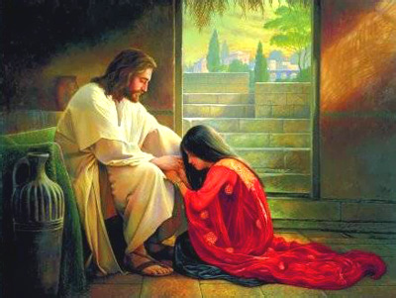
Salmo responsoriale
Annunciate a tutti i popoli
le meraviglie del Signore.
Cantate al Signore un canto nuovo, cantate al Signore, uomini di tutta la terra. Cantate al Signore, benedite il suo nome.

Slide 26
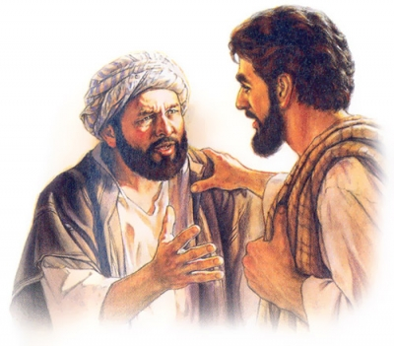
Annunciate a tutti i popoli
le meraviglie del Signore.
Annunciate di giorno in giorno la sua salvezza. In mezzo alle genti narrate la sua gloria, a tutti i popoli dite le sue meraviglie.

Slide 27
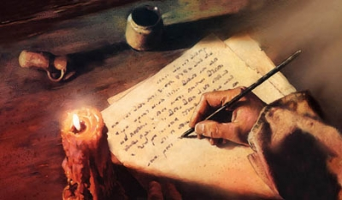
Annunciate a tutti i popoli
le meraviglie del Signore.
Date al Signore, o famiglie dei popoli, date al Signore gloria e potenza, date al Signore la gloria del suo nome.

Slide 28
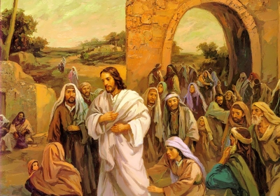
Annunciate a tutti i popoli
le meraviglie del Signore.
Prostratevi al Signore nel suo atrio santo. Tremi davanti a lui tutta la terra. Dite tra le genti: «Il Signore regna!». Egli giudica i popoli con rettitudine.

Slide 29
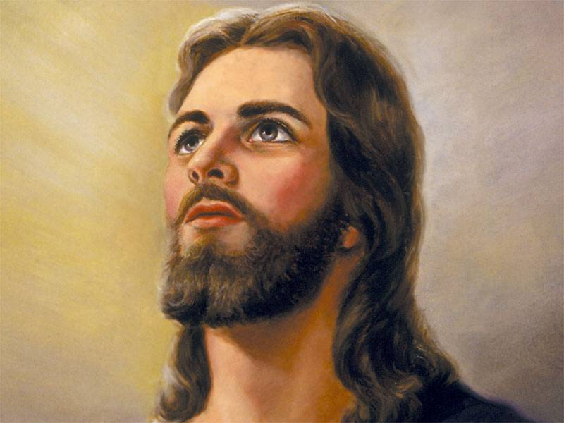
Alleluia
Dio ci ha chiamati mediante il Vangelo,
per entrare in possesso della gloria del Signore nostro Gesù Cristo.

Slide 30
Il Signore sia con voi.
E con il tuo spirito.
Dal Vangelo
secondo Giovanni.
Gloria a te, o Signore.

Slide 31
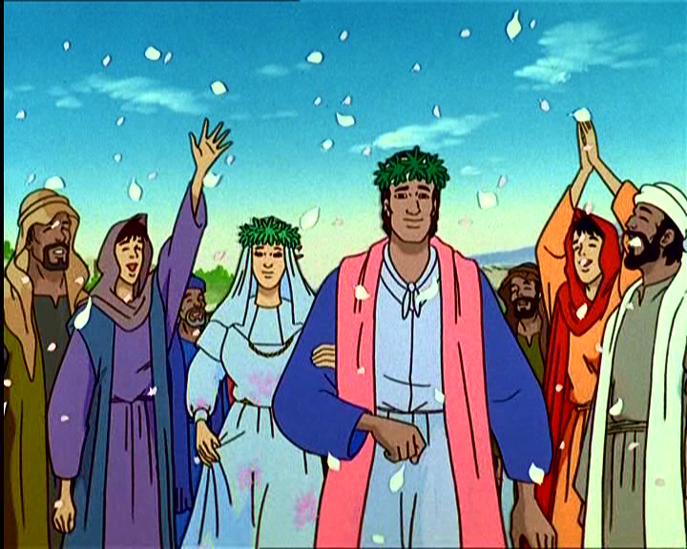
In quel tempo,
vi fu una festa di nozze

Slide 32
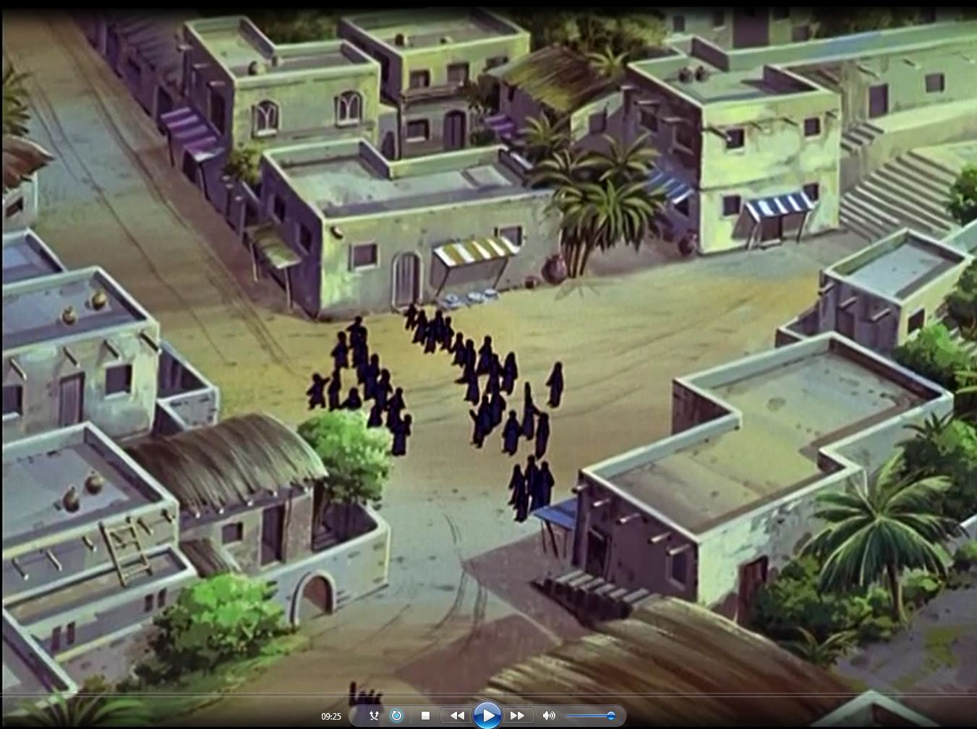
a Cana di Galilea

Slide 33
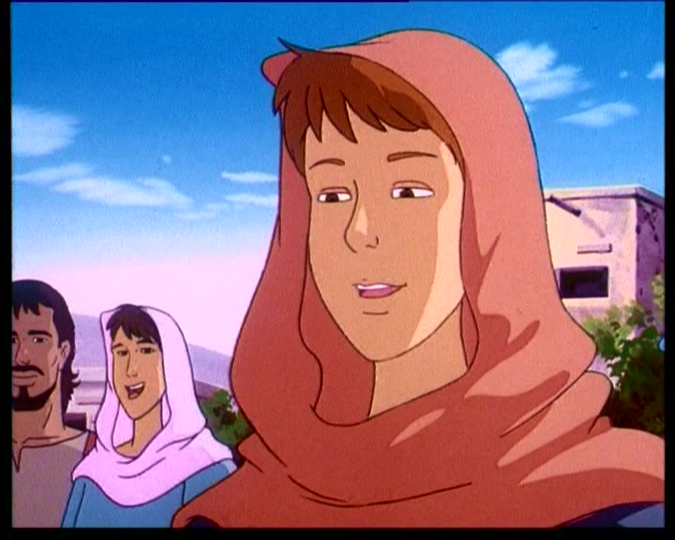
e c’era
la madre
di Gesù.

Slide 34
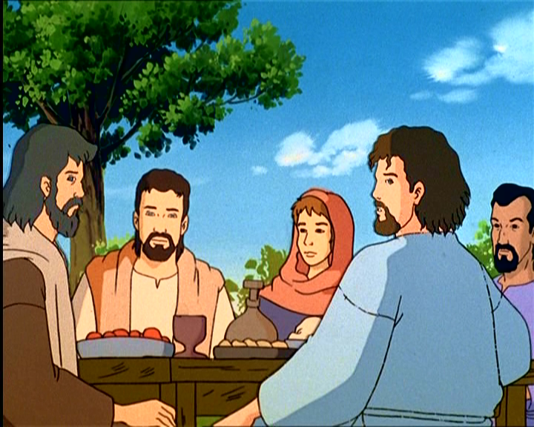
Fu invitato alle nozze anche Gesù con i suoi discepoli.

Slide 35
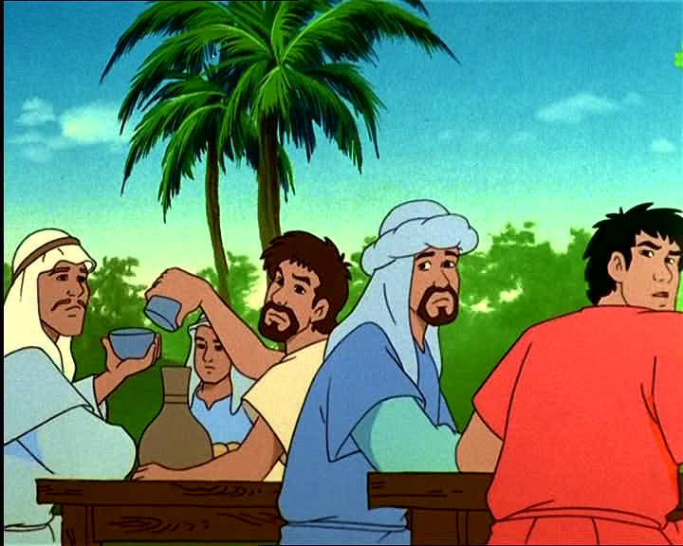
Venuto a mancare

Slide 36
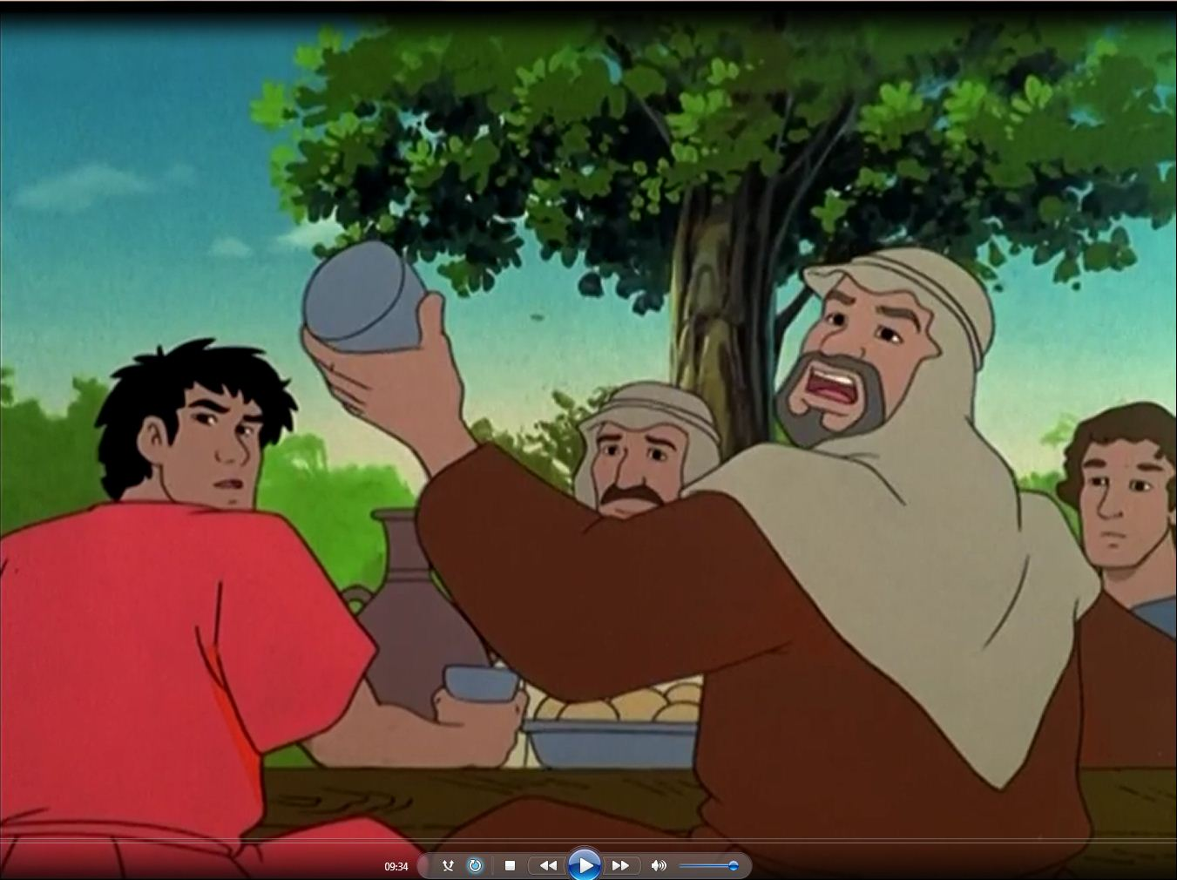
il vino,

Slide 37
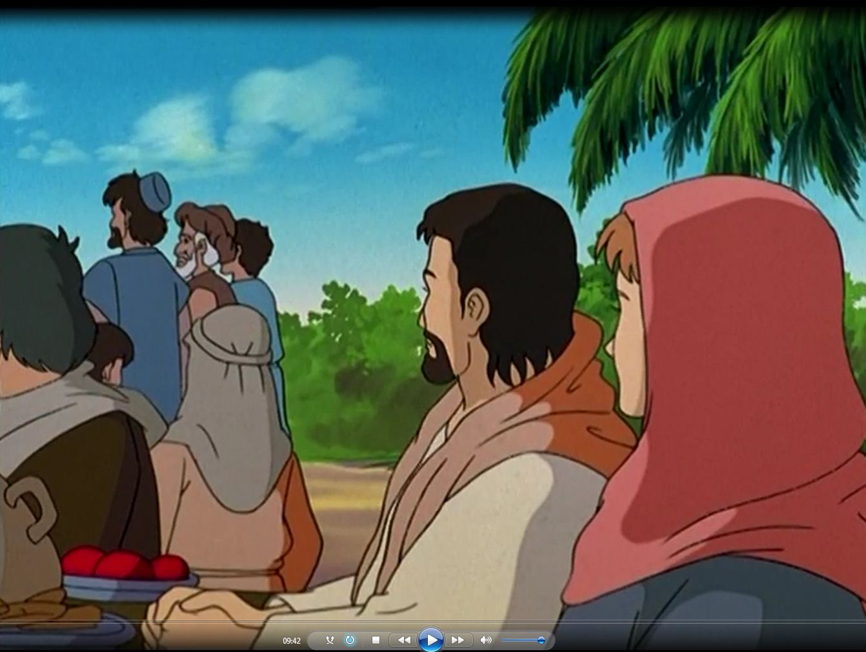
la madre di Gesù
disse:

Slide 38
«Non hanno vino».

Slide 39
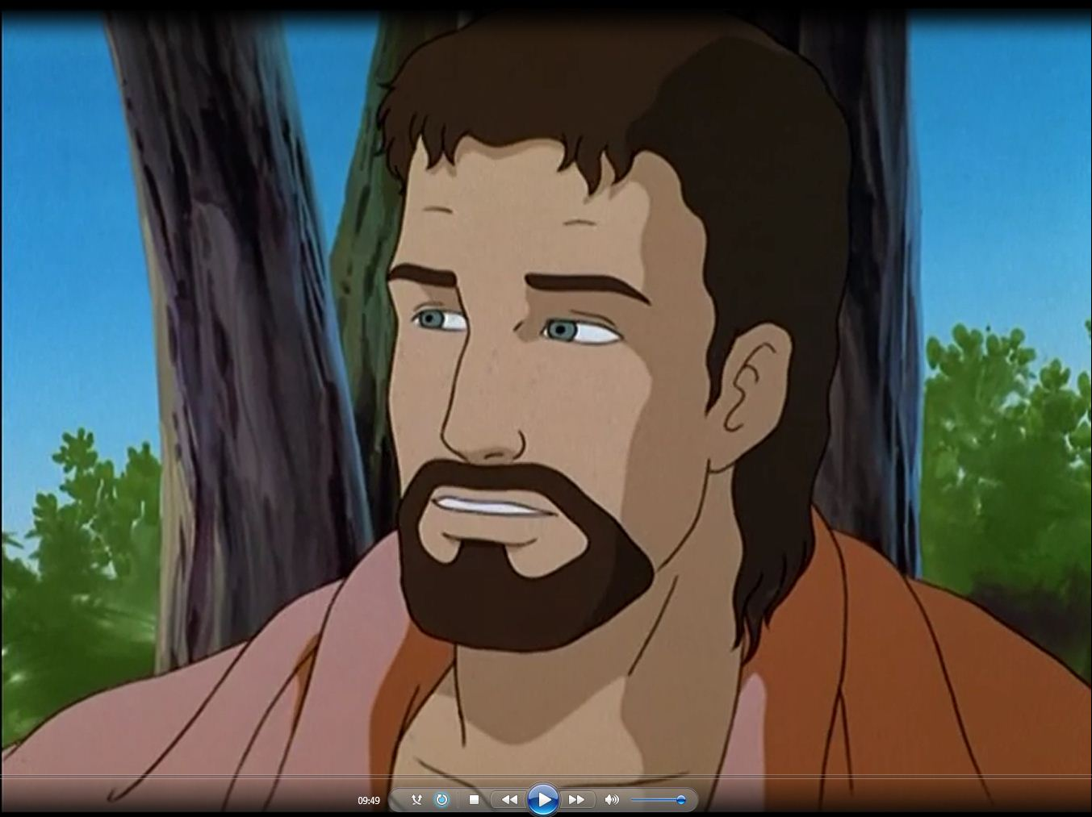
E Gesù le rispose: «Donna, che vuoi da me? Non è ancora giunta la mia ora».

Slide 40
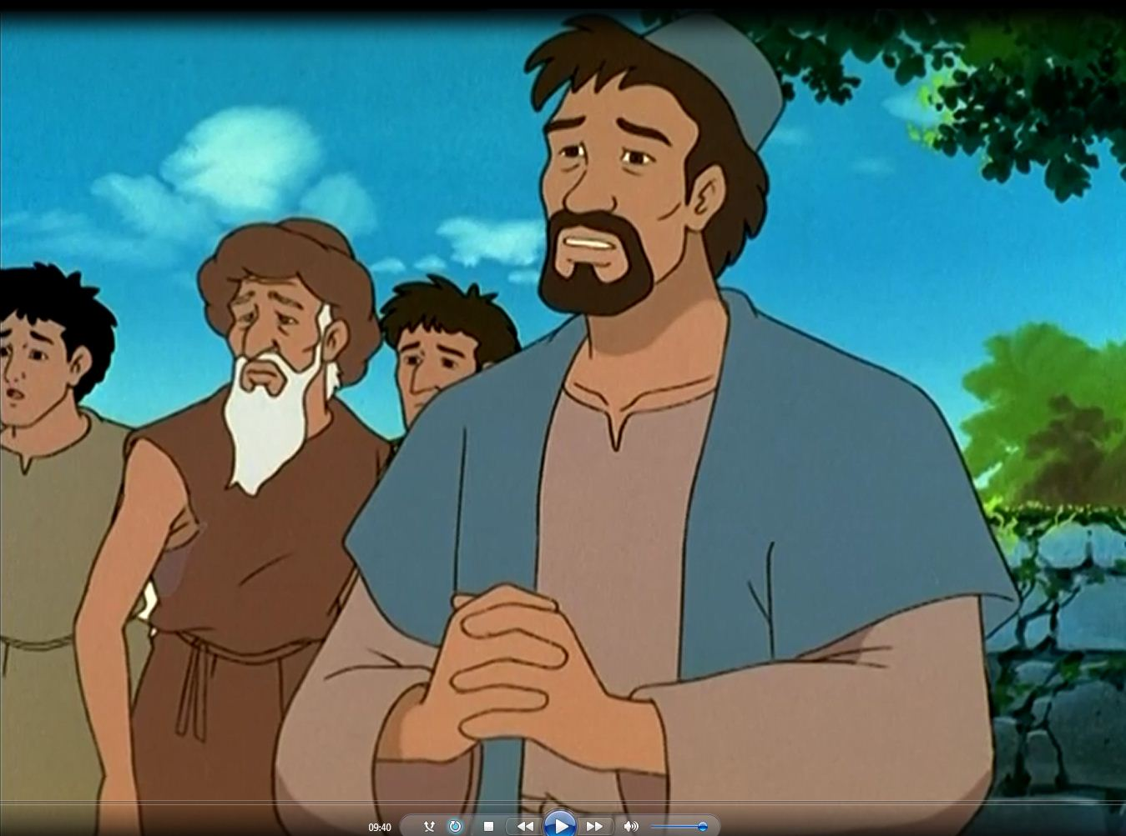
Sua madre disse ai servitori: «Qualsiasi cosa vi dica, fatela».

Slide 41
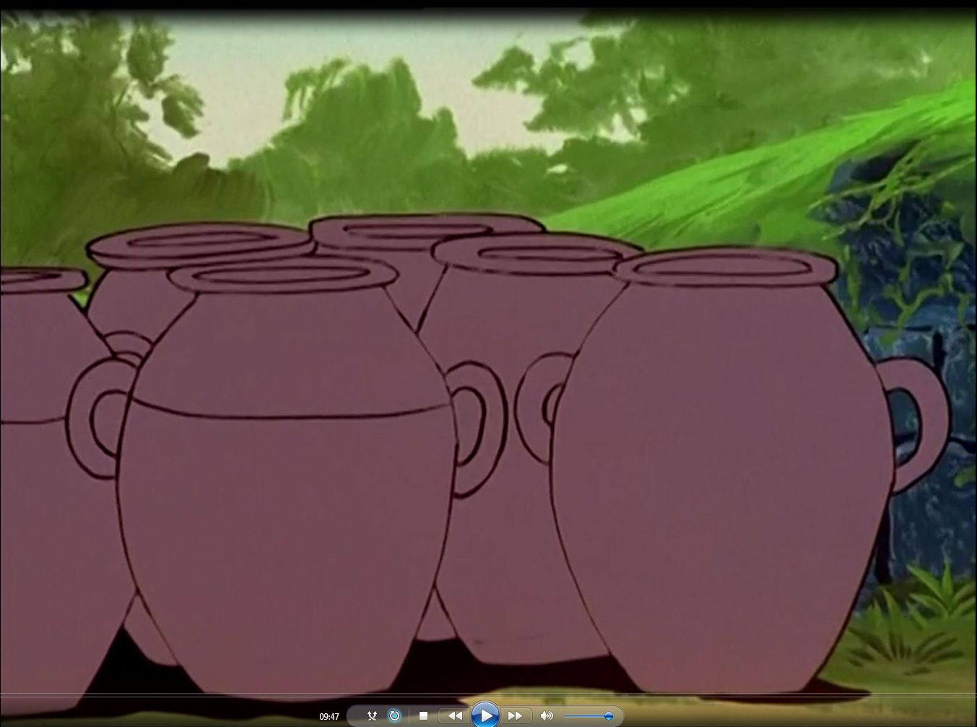
Vi erano là sei anfore di pietra per la purificazione rituale dei Giudei,

Slide 42
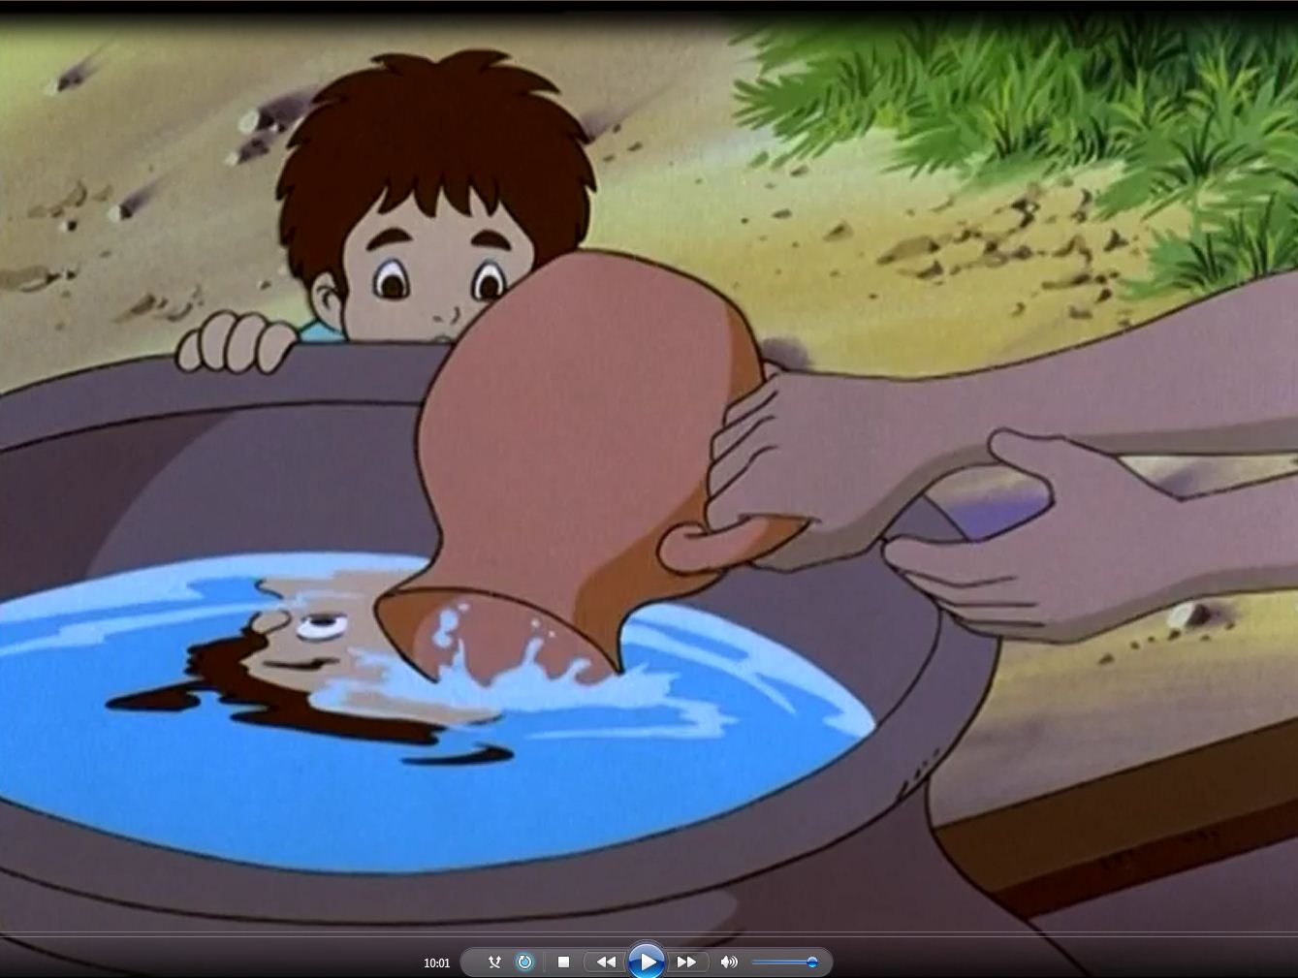
contenenti ciascuna da ottanta a centoventi litri.

Slide 43
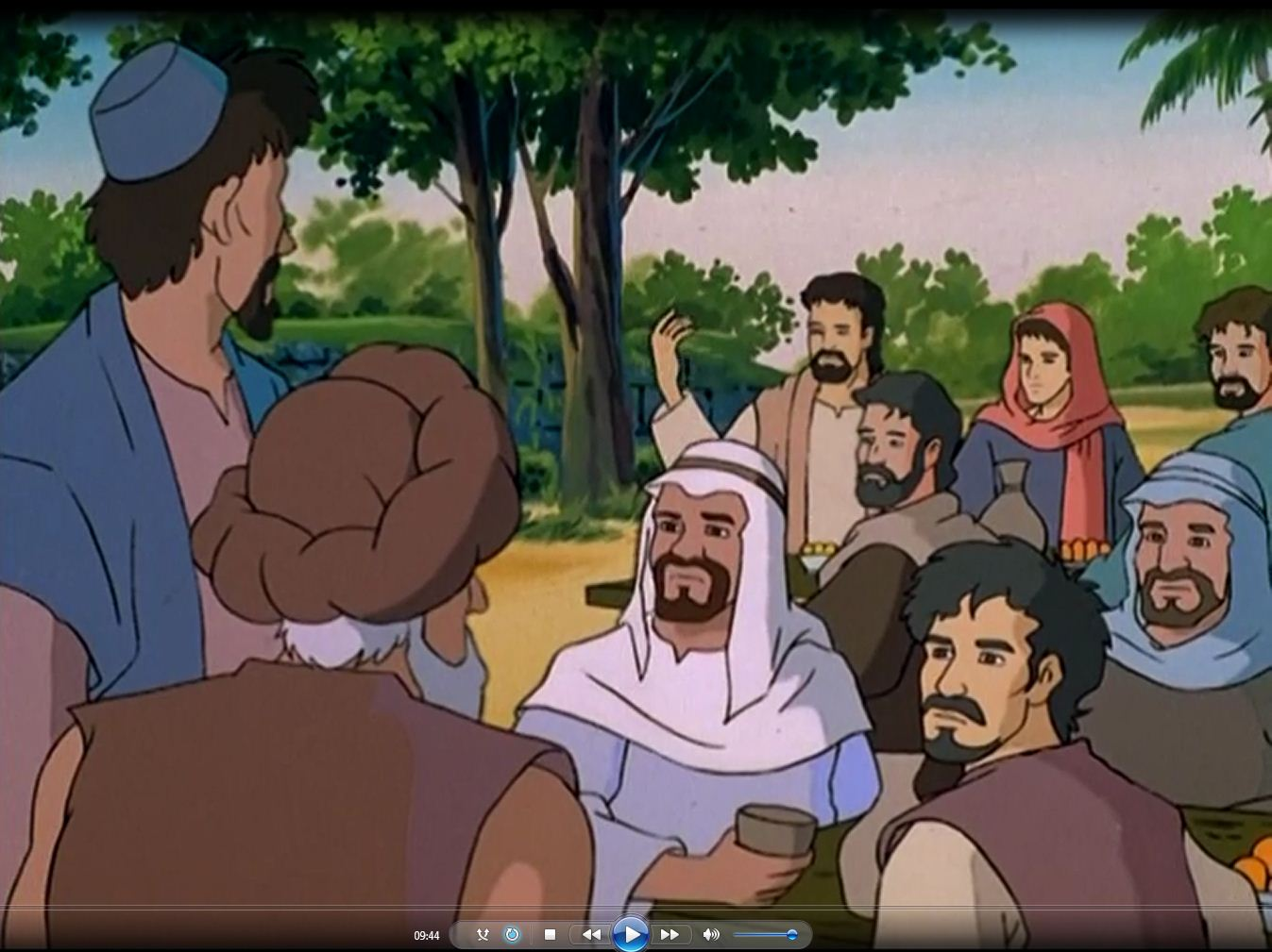
E Gesù disse loro: «Riempite d’acqua le anfore»;

Slide 44
e le riempirono fino all’orlo.

Slide 45
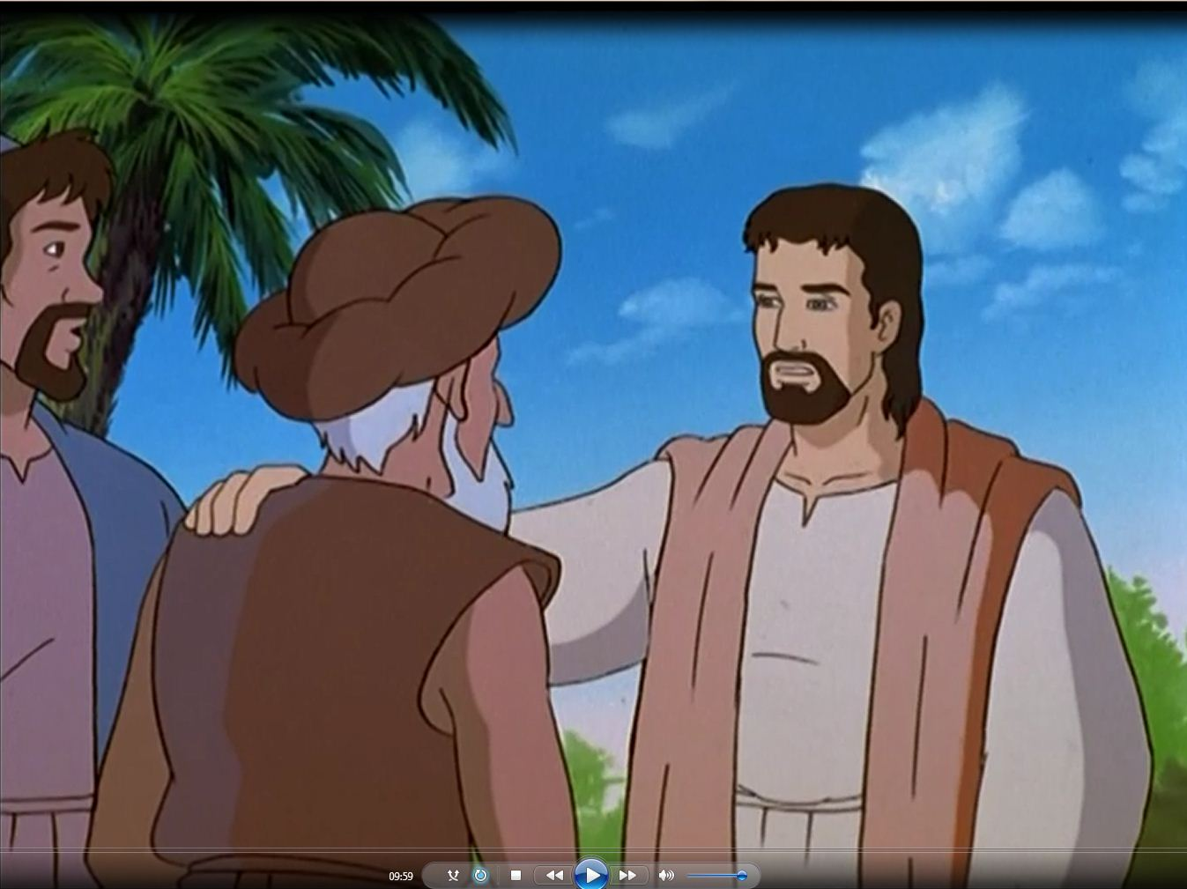
Disse loro di nuovo: «Ora prendetene e portatene a colui che dirige il banchetto».

Slide 46
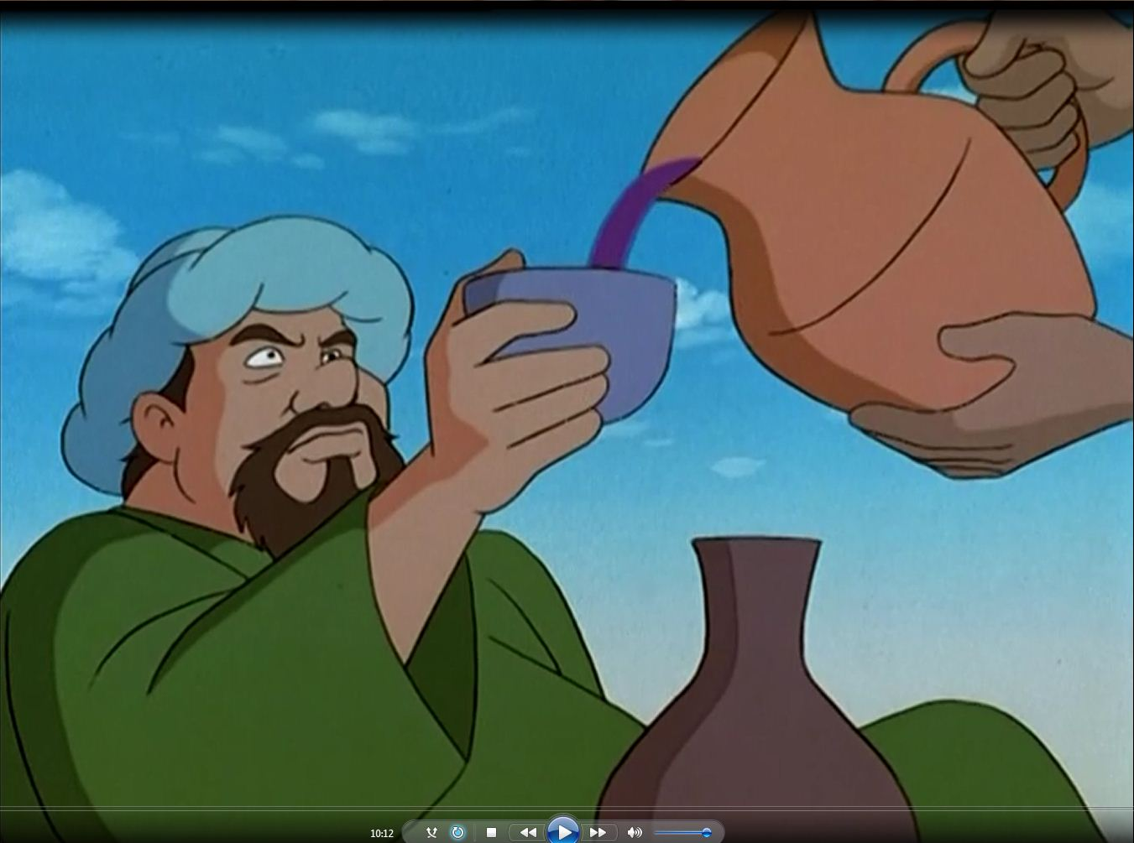
Ed essi gliene portarono.

Slide 47
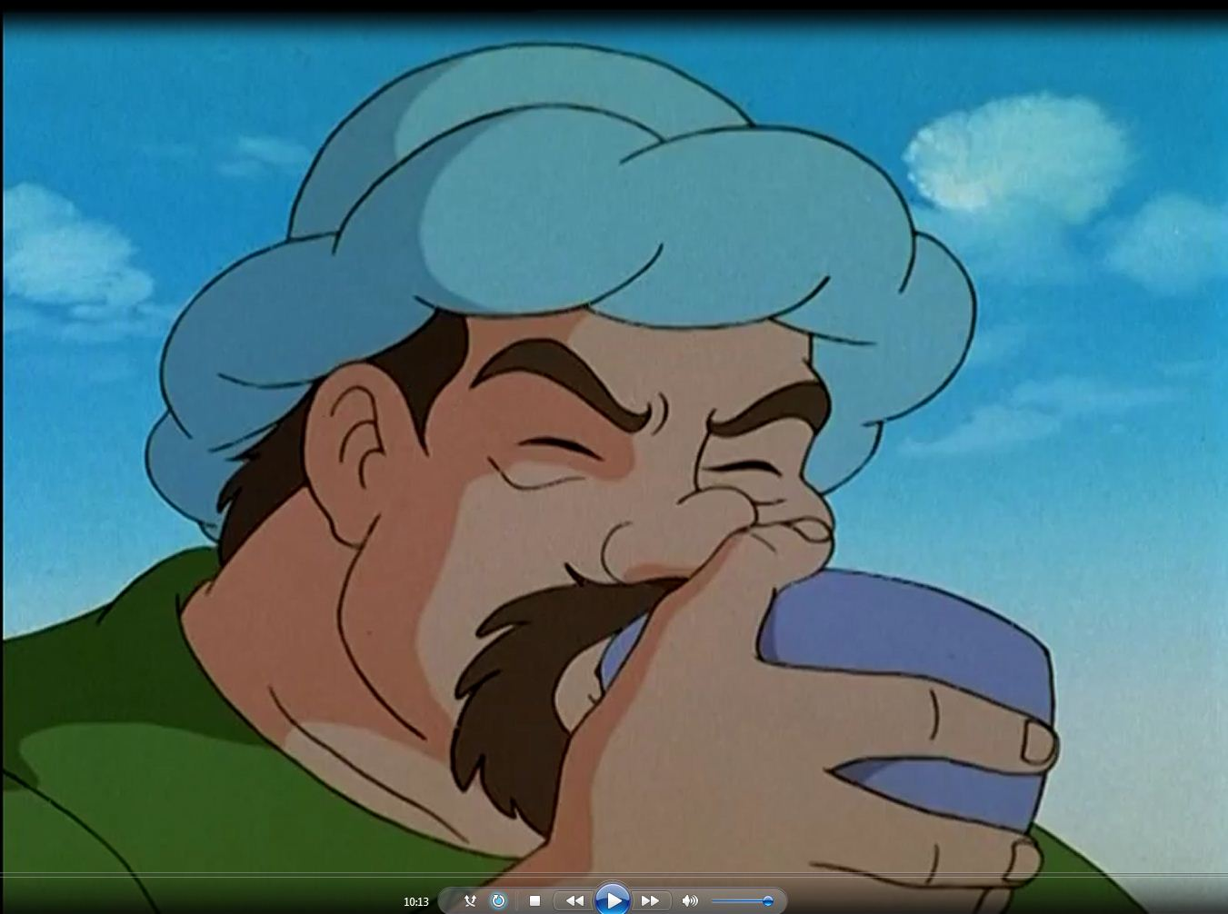
Come ebbe assaggiato l’acqua diventata vino, colui che dirigeva il banchetto –

Slide 48
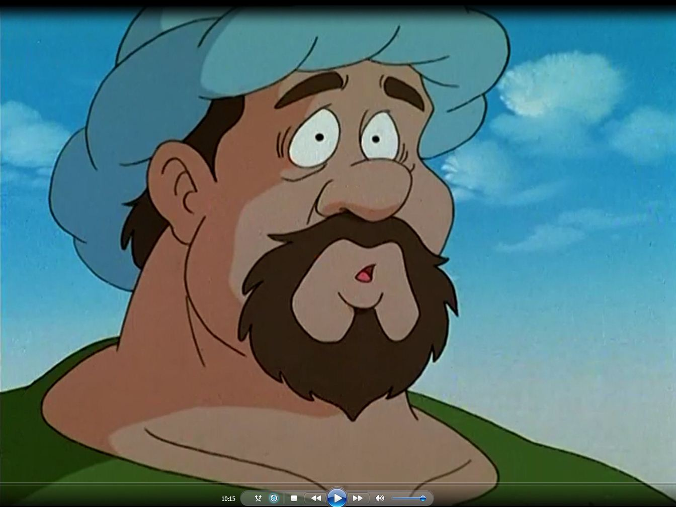
il quale non sapeva da dove venisse,

Slide 49
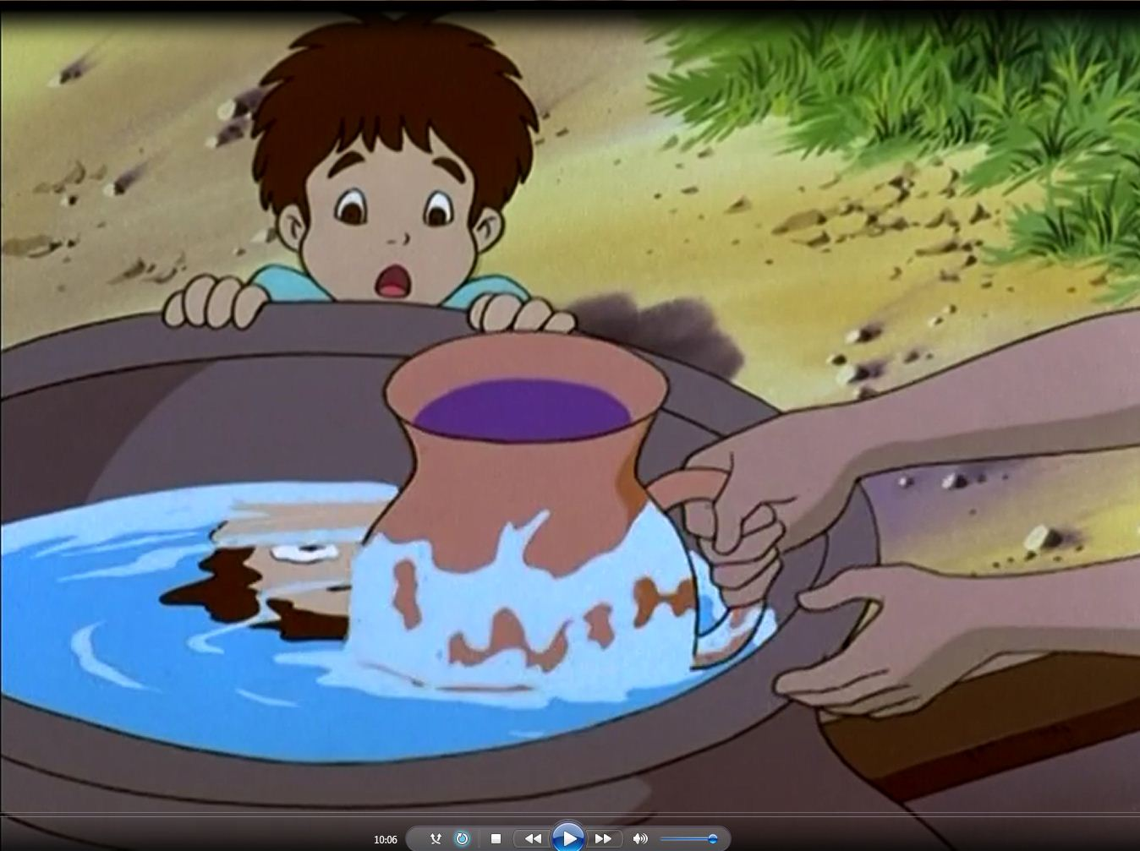
ma lo sapevano i servitori che avevano preso l’acqua –

Slide 50
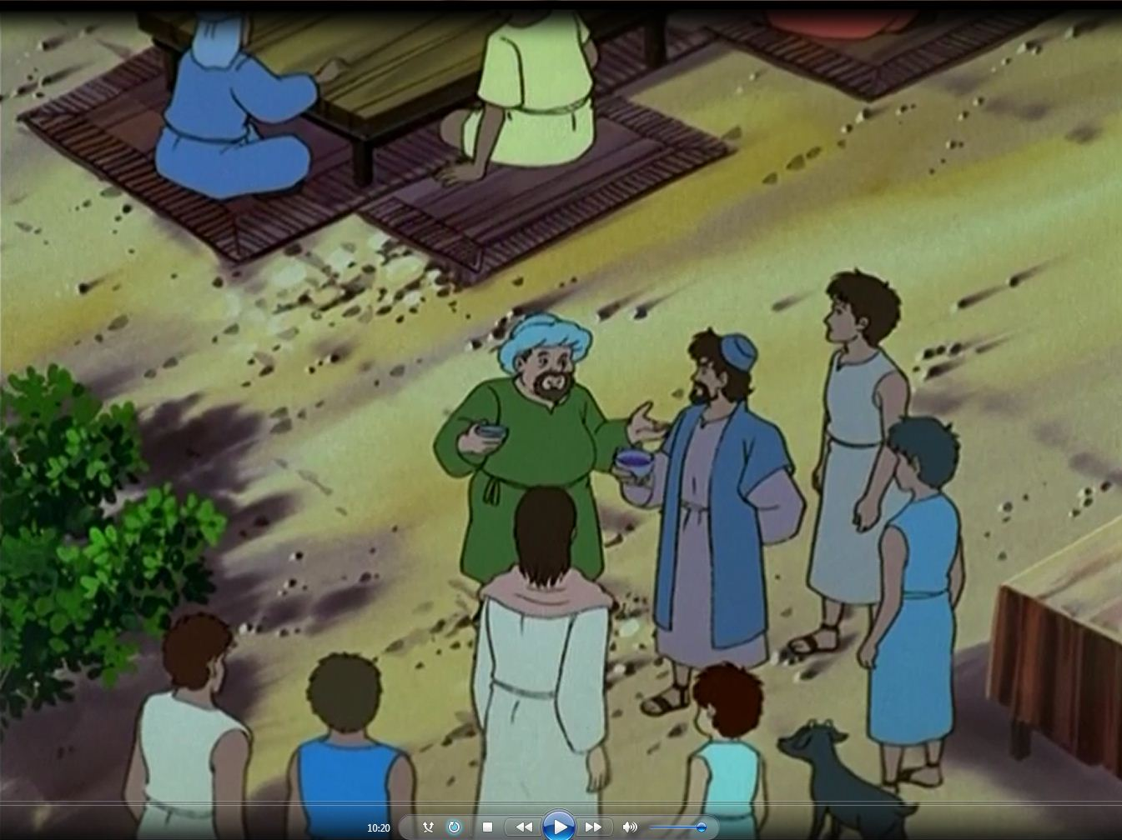
chiamò lo sposo e gli disse:

Slide 51
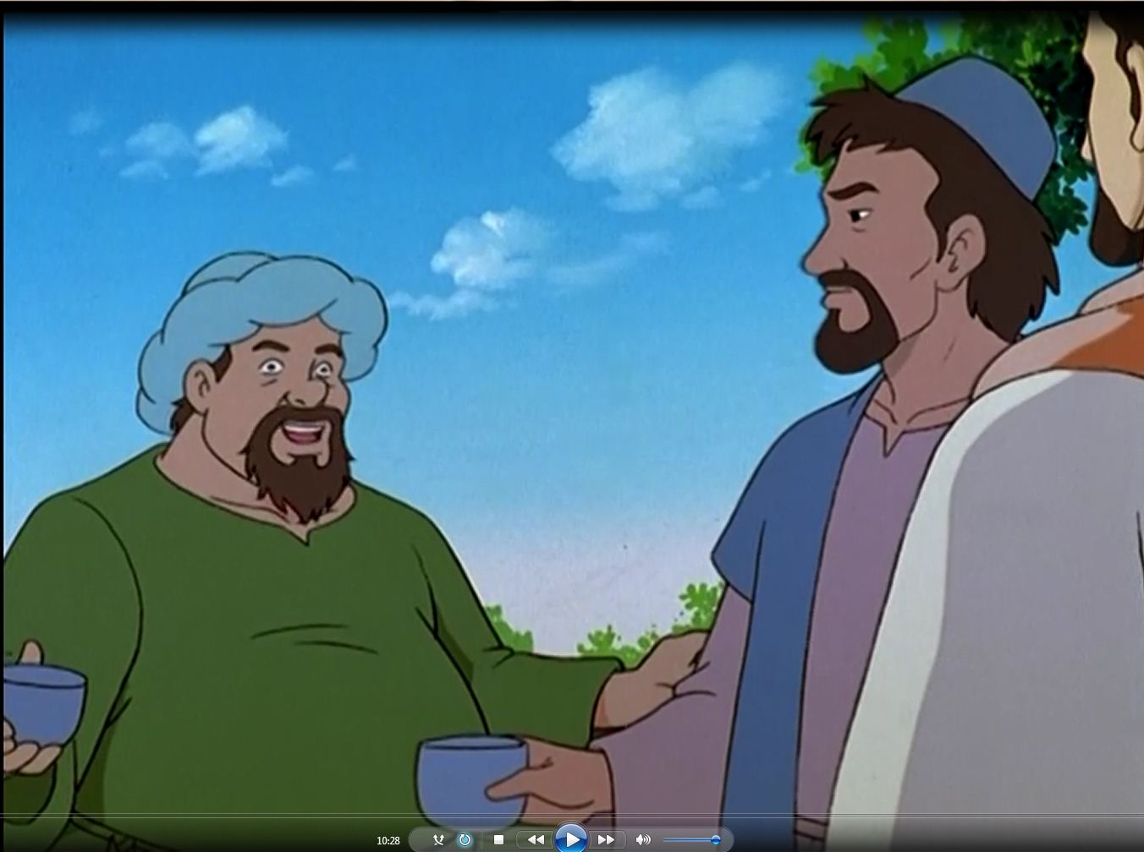
«Tutti mettono in tavola il vino buono all’inizio e, quando si è già bevuto molto, quello meno buono.

Slide 52
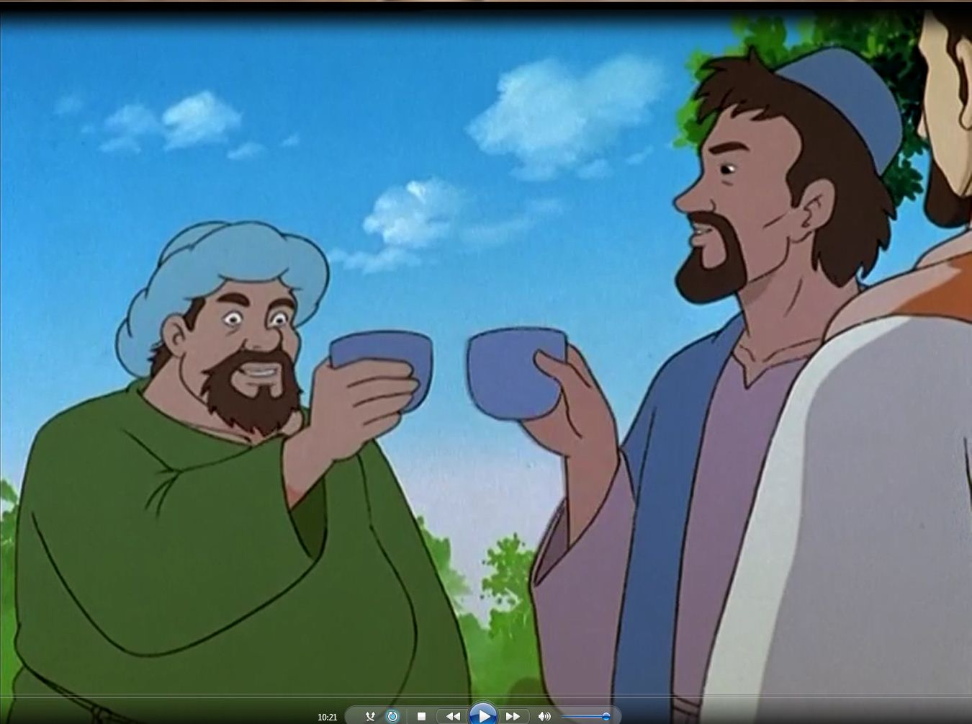
Tu invece hai tenuto da parte il vino buono finora».

Slide 53
Questo, a Cana di Galilea,
fu l’inizio dei segni compiuti da Gesù;

Slide 54
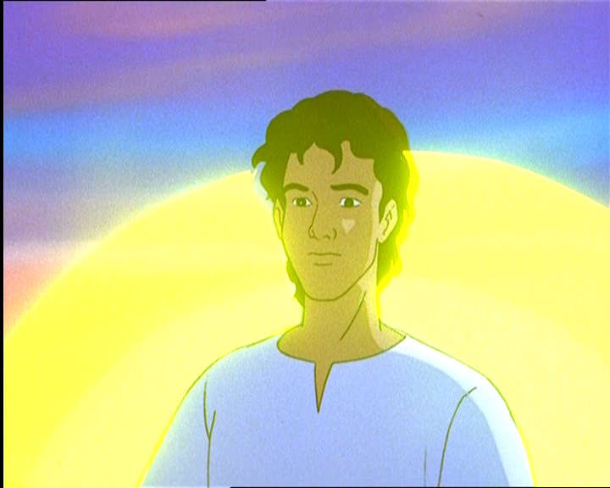
egli manifestò la sua gloria

Slide 55
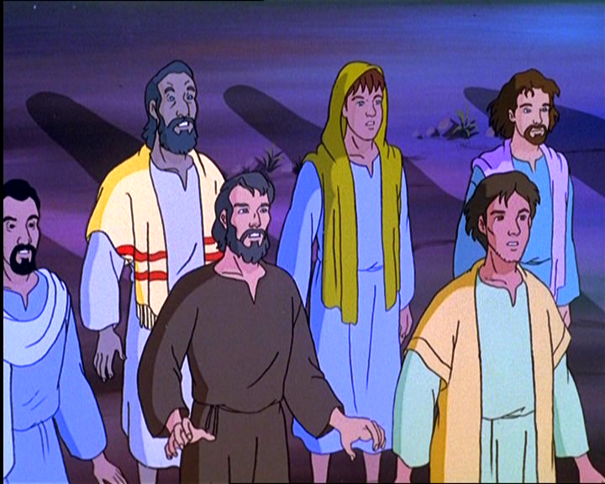
e i suoi discepoli credettero in lui.

Slide 56
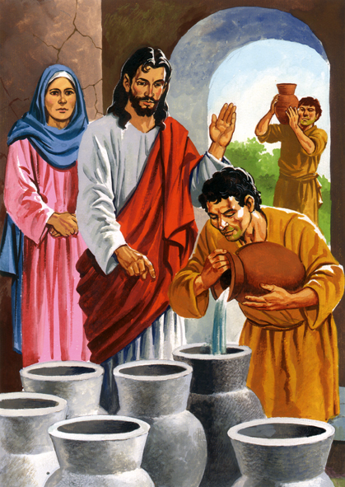
Parola
del
Signore.
Lode a te, o Cristo.

Slide 58
Credo in un solo Dio,
Padre onnipotente,
creatore del cielo e della terra,
di tutte le cose visibili e invisibili.

Slide 59
Credo in un solo Signore, Gesù Cristo, unigenito Figlio di Dio,
nato dal Padre prima di tutti i secoli:
Dio da Dio, Luce da Luce,
Dio vero da Dio vero,
generato, non creato,
della stessa sostanza del Padre;
per mezzo di lui
tutte le cose sono state create.

Slide 60
Per noi uomini
e per la nostra salvezza discese dal cielo, e per opera dello Spirito santo
si è incarnato
nel seno della vergine Maria
e si è fatto uomo.
Fu crocifisso per noi sotto Ponzio Pilato, morì e fu sepolto.
Il terzo giorno è risuscitato,
secondo le Scritture, è salito al cielo, siede alla destra del Padre.

Slide 61
E di nuovo verrà, nella gloria,
per giudicare i vivi e i morti,
e il suo regno non avrà fine.

Slide 62
Credo nello Spirito Santo,
che è Signore e dà la vita,
e procede dal Padre e dal Figlio.
Con il Padre e il Figlio è adorato
e glorificato,
e ha parlato per mezzo dei profeti.

Slide 63
Credo la Chiesa,
una santa cattolica e apostolica.
Professo un solo battesimo
per il perdono dei peccati.
Aspetto la risurrezione dei morti
e la vita del mondo che verrà.
Amen.

Slide 64
Benedici
o Signore

Slide 65
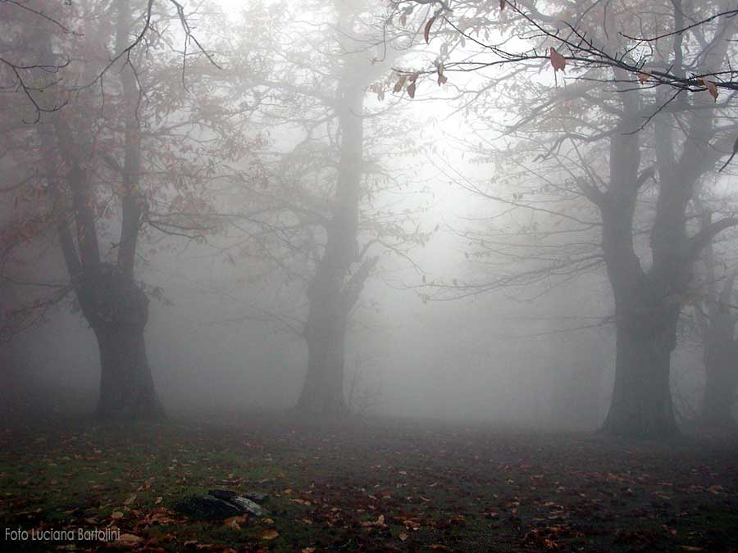
Nebbia e freddo,
giorni lunghi e amari
mentre il seme muore.

Slide 66
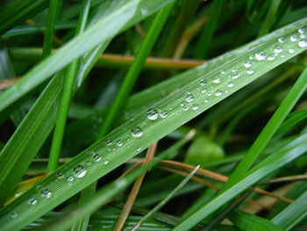
Poi il prodigio
antico e sempre nuovo
del primo filo d'erba.

Slide 67
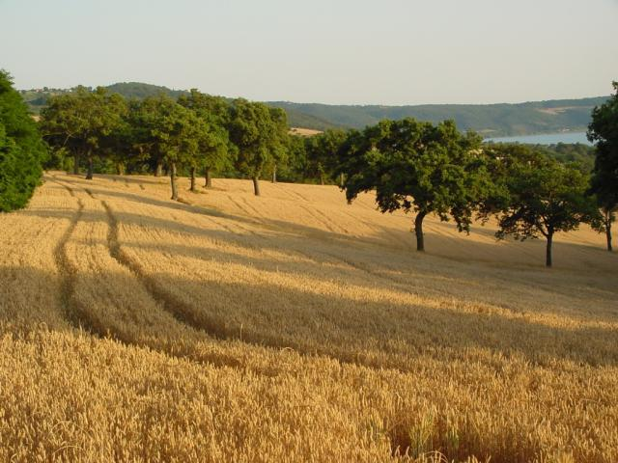
E nel vento dell'estate ondeggiano le spighe; avremo ancora pane.

Slide 68
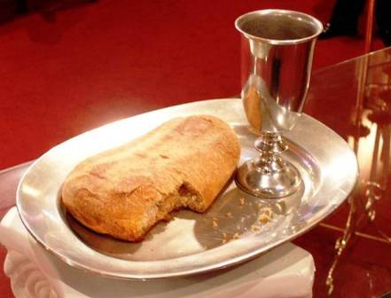
Benedici, o Signore,
questa offerta
che portiamo a te.
Facci uno
come il pane
che anche oggi
hai dato a noi.

Slide 69
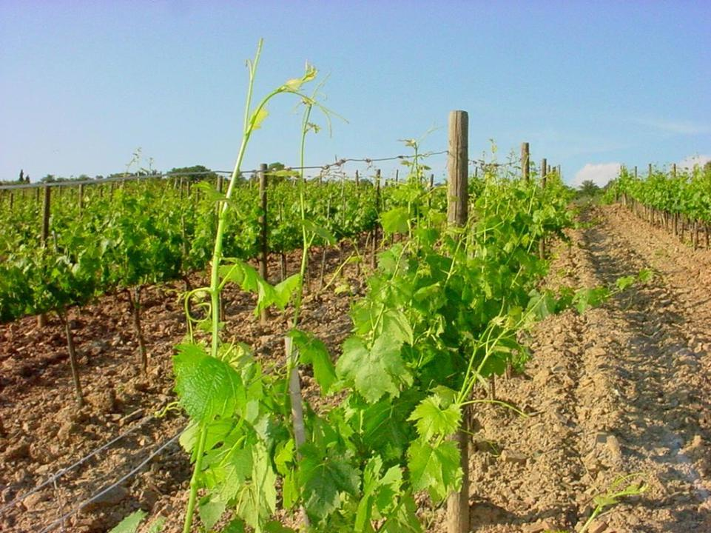
Nei filari dopo il lungo inverno fremono le viti.
La rugiada avvolge nel silenzio i primi tralci verdi.

Slide 70
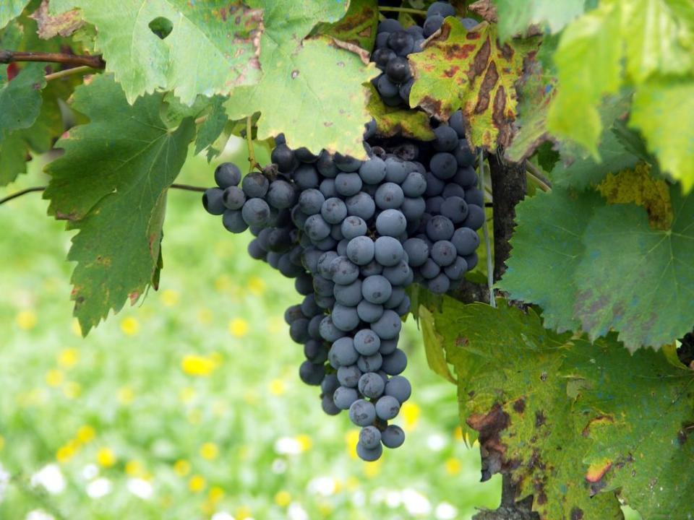
Poi i colori dell'autunno coi grappoli maturi;
avremo ancora vino.

Slide 71
Benedici, o Signore,
questa offerta
che portiamo a te.
Facci uno
come il vino
che anche oggi
hai dato a noi.

Slide 72
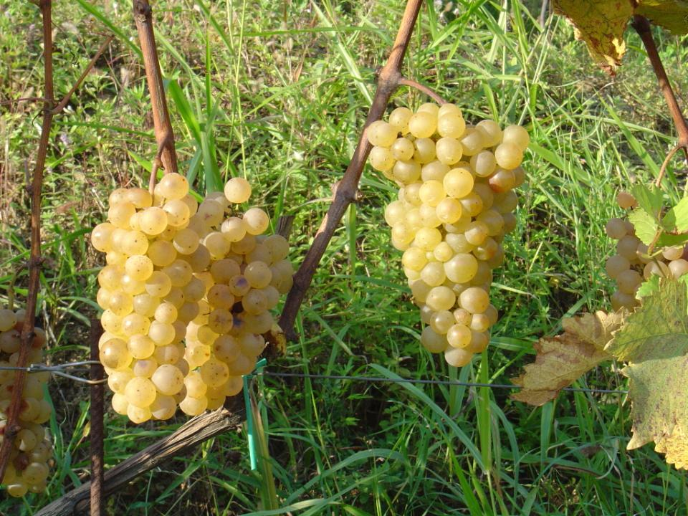

Slide 73
Il Signore sia con voi.
E con il tuo spirito.
In alto i nostri cuori.
Sono rivolti al Signore.
Rendiamo grazie al Signore nostro Dio.
È cosa buona e giusta.

Slide 75
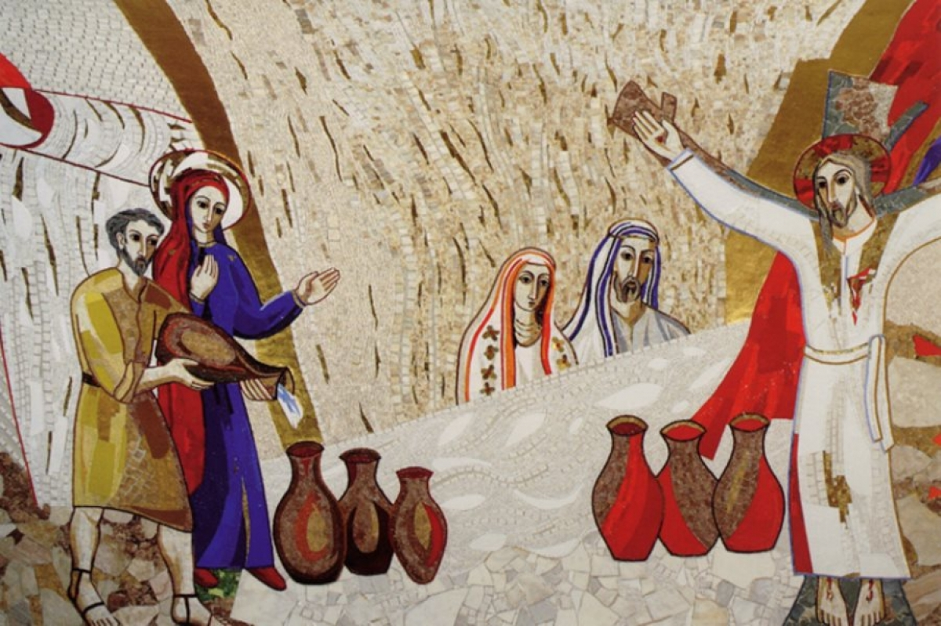
Santo Santo
Santo Santo
Santo il Signore
Santo Santo
Santo Santo
Santo il Signore
Dio dell’universo

Slide 76
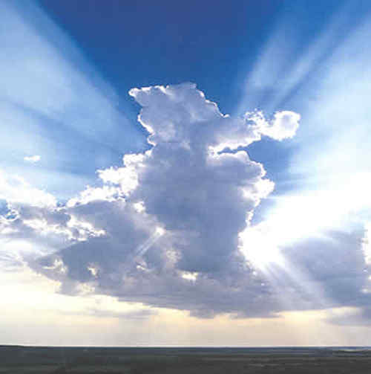
I cieli e la terra
sono pieni
della tua gloria
I cieli e la terra
sono pieni
della tua gloria

Slide 77
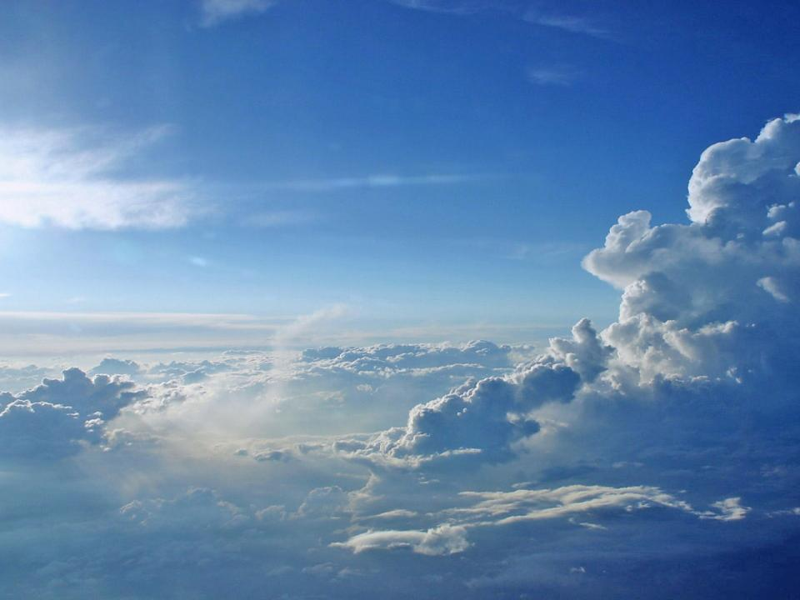
Osanna Osanna Osanna
Osanna Osanna
Osanna Osanna Osanna
Nell’alto dei cieli

Slide 78
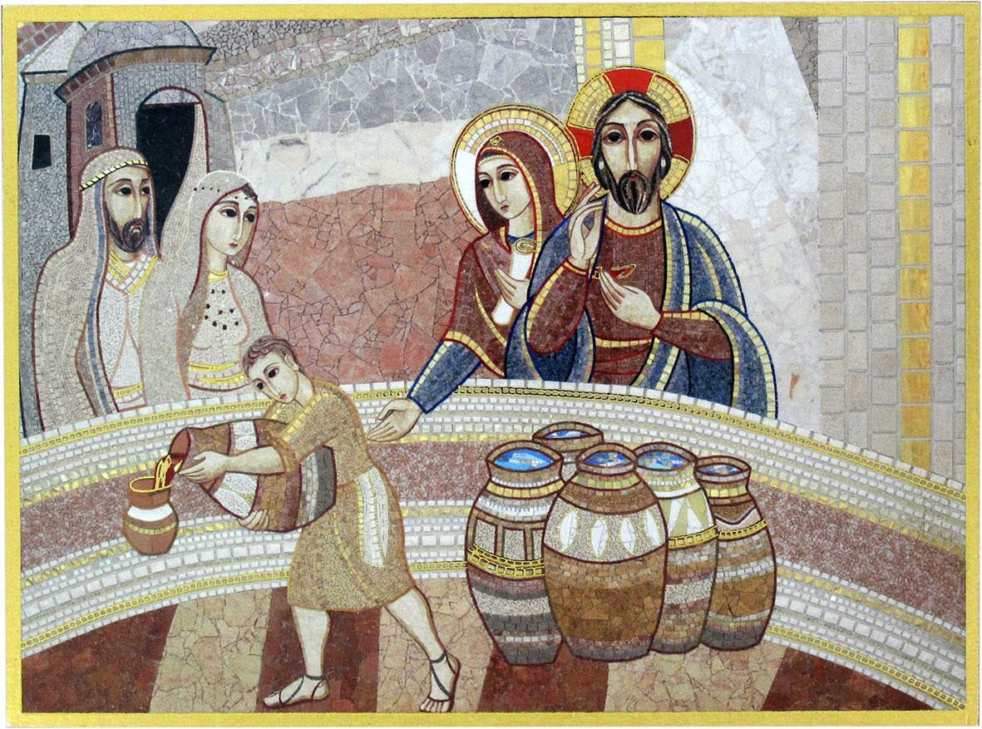
Benedetto è
Benedetto è
è colui che viene
Benedetto è
Benedetto è
è colui che viene
nel nome del Signore.

Slide 79
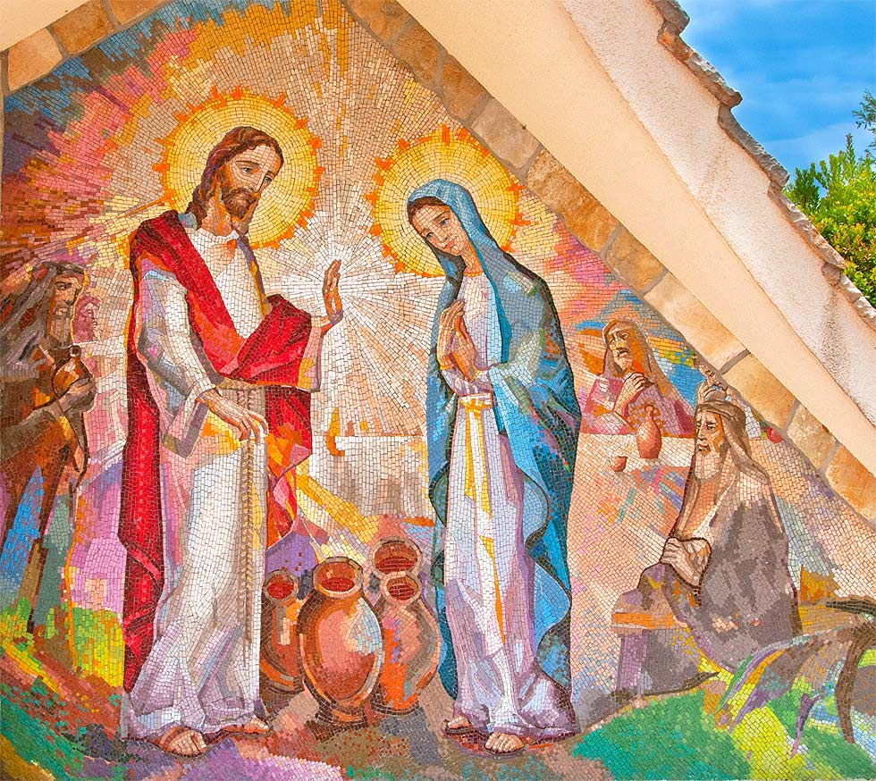
Osanna Osanna Osanna
Osanna Osanna
Osanna Osanna Osanna
Nell’alto dei cieli

Slide 80
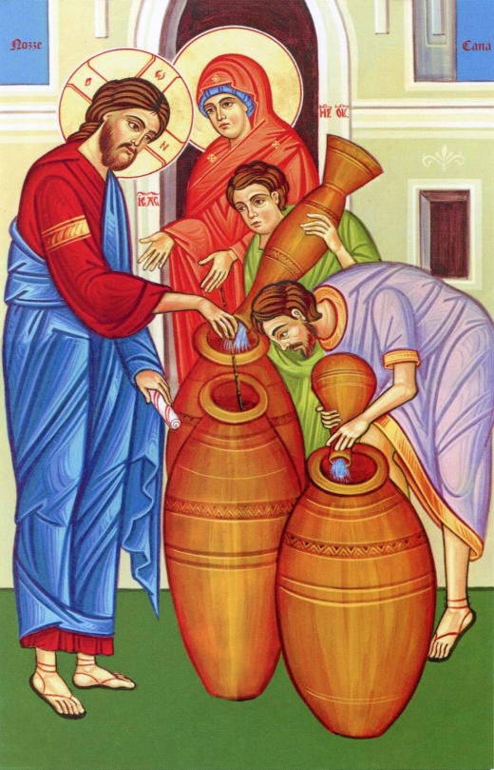
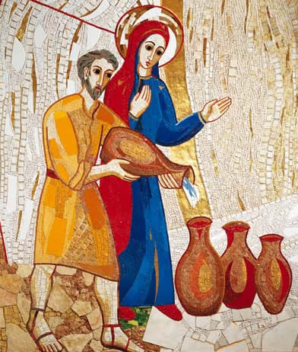
Santo Santo
Santo Santo
Santo il Signore
Santo Santo
Santo Santo
Santo il Signore
Dio dell’universo

Slide 82
Mistero della fede.
Annunziamo la tua morte, Signore,
proclamiamo la tua risurrezione,
nell'attesa della tua venuta.

Slide 84
Per Cristo,
con Cristo
e in Cristo,
a te, Dio Padre onnipotente,
nell'unità dello Spirito Santo,
ogni onore e gloria
per tutti i secoli dei secoli.
Amen.

Slide 86
Padre nostro, che sei nei cieli,
sia santificato il tuo nome,
venga il tuo regno,
sia fatta la tua volontà,
come in cielo così in terra.
Dacci oggi il nostro pane quotidiano,
e rimetti a noi i nostri debiti
come noi li rimettiamo
ai nostri debitori,
e non ci indurre in tentazione,
ma liberaci dal male.

Slide 88
Tuo
è il regno,
tua
la potenza
e la gloria
nei secoli.

Slide 90
Pace a voi: sia il tuo dono visibile; pace a voi: la tua eredità. Pace a voi: come un canto all’unisono che sale dalle nostre città.

Slide 91
Pace sia, pace a voi: la tua pace sarà sulla terra com’è nei cieli. Pace sia, pace a voi: la tua pace sarà gioia nei nostri occhi, nei cuori.

Slide 92
Pace sia, pace a voi: la tua pace sarà luce limpida nei pensieri. Pace sia, pace a voi: la tua pace sarà una casa per tutti.

Slide 93
Agnello di Dio,
che togli i peccati del mondo,
abbi pietà di noi.

Slide 94
Agnello di Dio,
che togli i peccati del mondo,
abbi pietà di noi.

Slide 95
Agnello di Dio,
che togli i peccati del mondo,
dona a noi la pace.

Slide 96
Beati gli invitati
alla Cena del Signore.
Ecco l’agnello di Dio,
che toglie i peccati del mondo.

Slide 97
O Signore, non son degno
di partecipare alla tua mensa:
ma di’ soltanto una parola
e io sarò salvato.

Slide 99
Questo è il nostro tempo per osare,per andare, la parola che ci chiama è quella tua!

Slide 100
Come un giorno a Pietro,
anche oggi dici a noi: "Getta al largo le tue reti insieme a me".

Slide 101
Saliremo in questa barca anche noi, il tuo vento soffia già sulle vele. Prenderemo il largo dove vuoi tu navigando insieme a te, Gesù.

Slide 102
Questo è il nostro tempo,
questo è il mondo che ci dai orizzonti nuovi, vie di umanità…

Slide 103
Come un giorno a Pietro,
anche oggi dici a noi: "Se mi ami più di tutto,
segui me".

Slide 104
Saliremo in questa barca anche noi,il tuo vento soffia già sulle vele. Prenderemo il largo dove vuoi tu navigando insieme a te, Gesù.

Slide 105
Navigando il mare della storia
insieme a te,la tua barca in mezzo a forti venti va.

Slide 106
Come un giorno a Pietro,
anche oggi dici a noi: "Se tu credi in me,
tu non affonderai".

Slide 107
Saliremo in questa barca anche noi,il tuo vento soffia già sulle vele. Prenderemo il largo dove vuoi tu navigando insieme a te, Gesù.

Slide 109
Infondi in noi, o Padre, lo Spirito del tuo amore, perché nutriti con l'unico pane di vita formiamo un cuor solo e un'anima sola.
Per Cristo nostro Signore.
Amen.

Slide 110
Il Signore sia con voi.
E con il tuo spirito.
Vi benedica Dio onnipotente
Padre e Figlio e Spirito Santo.
Amen.
Nel nome del Signore: andate in pace.
Rendiamo grazie a Dio.

Slide 111
Ciao a tutti
e
Buona Domenica

Slide 112
Resta accanto a me

Slide 113
Ora vado sulla mia strada con l’amore tuo che mi guida. Oh Signore,
ovunque io vada,
resta accanto a me

Slide 114
Io ti prego, stammi vicino ogni passo del mio cammino

Slide 115
ogni notte,
ogni mattino resta accanto
a me.

Slide 116
Ora vado sulla mia strada con l’amore tuo che mi guida. Oh Signore,
ovunque io vada,
resta accanto a me

Slide 117
Io ti prego, stammi vicino ogni passo del mio cammino

Slide 118
ogni notte,
ogni mattino resta accanto
a me.

Slide 119
Ora vado sulla mia strada con l’amore tuo che mi guida. Oh Signore,
ovunque io vada,
resta accanto a me

Slide 120
Io ti prego, stammi vicino ogni passo del mio cammino

Slide 121
ogni notte,
ogni mattino resta accanto
a me.

